Slide 1

ISLP
3.2
speaker: 류창훈

Slide 2


단순 선형회귀:
다중 선형회귀:
여러 개의 변수를 한꺼번에 고려할 수 있는가의 차이.

Slide 3

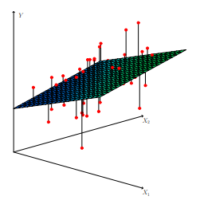
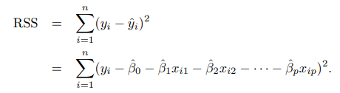
최종 예측값
RSS 식도 변수 여러 개인 것에 맞춰서 파라미터 값 추가

Slide 4
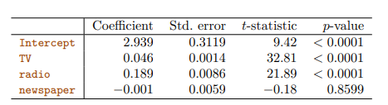
Sales = 2.939 + 0.046 * TV + 0.198 * radio – 0.001 * newpaper
다른 변수들과 비교 시, newspaper가 매출에 큰 영향을 끼치는 것 처럼 보이지는 않음.

Slide 5



Predictors가 Response에 어떠한 영향을 끼치는가?
변수들에 0이 있는지 없는지 보는 방법:

Slide 6
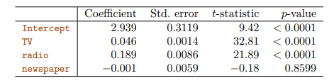
중요 변수 결정
not
Forward selection
Backward selection
Mixed selection
t-statistic, p-value 값 봐보기.

Slide 7


모델 적합도 판정
R^2: 모델이 response를 얼마나 잘 설명하는지.
1에 가까우면 모델이 데이터에 적합 의미
RSE: 예측값과 실제값의 차이.
값 작을수록 정확도 높음 의미

Slide 8
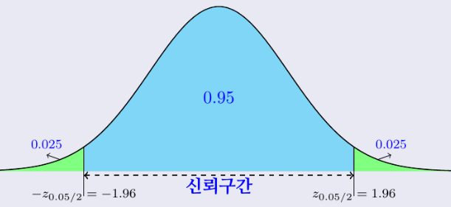
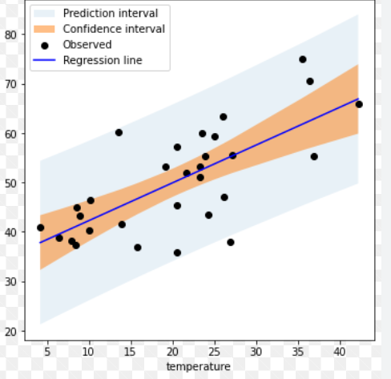
예측이 얼마나 정확한가?
confidence interval, prediction interval 확인.
신뢰구간: 평균 응답 값
예측 구간: 개별 응답 값

